Slide 1
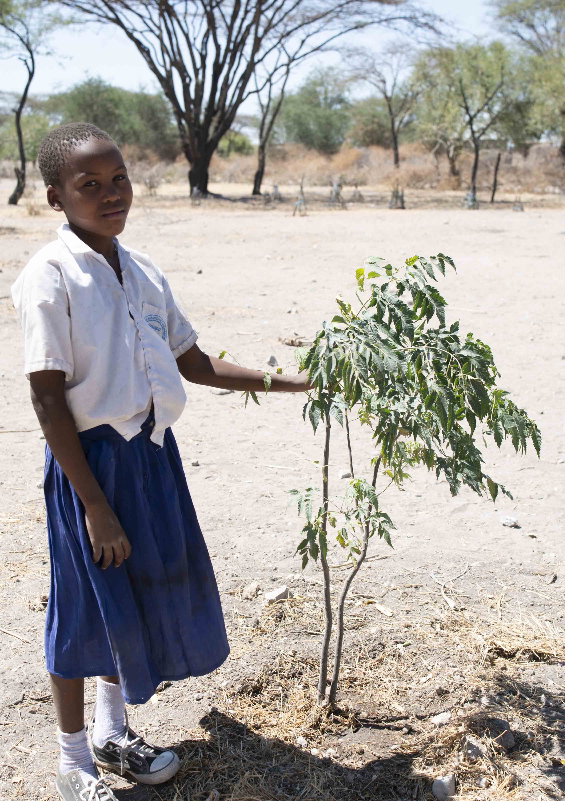
!
Ilmastonmuutoksesta kärsivät eniten kaikkein heikoimmassa asemassa olevat ihmiset, vaikka he ovat vaikuttaneet sen syntyyn vähiten.
!
Kuivuus ja äärimmäiset sääolosuhteet vievät perheiltä mahdollisuuksia elinkeinoon, ravintoon ja puhtaaseen veteen.
Siksi on oikeudenmukaista, että pyrimme tasaamaan ilmastonmuutoksen vaikutuksia.

Slide 2
Auta tasaamaan ilmastonmuutoksen vaikutuksia!
Lahjoita
Tilisiirrolla
FI38 8000 1400 1611 30
Viesti:
Tasaus2021
MobilePaylla
Numeroon:
xxxxxxxx
KIITOS!
Keräyslupa: Manner-Suomi RA/2020/1538, voimassa toistaiseksi 1.1.2021 alkaen, myönnetty 1.12.2020, Poliisihallitus.
Notes:
Korjaa XXXXX kohdalle seurakuntakohtainen MobilePay numero.

